Slide 1
通读圣经主日学
路加福音
12-24章
10.15.2023
本幻灯片内容均出自王文堂牧师路加福音系列讲义www.biblereadingclass.com
（如需引用，不得删改原创，请标注原出处）

Slide 34
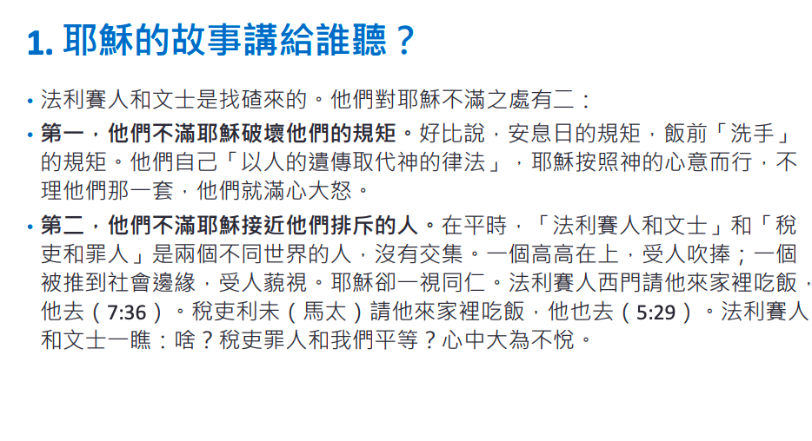

Slide 38
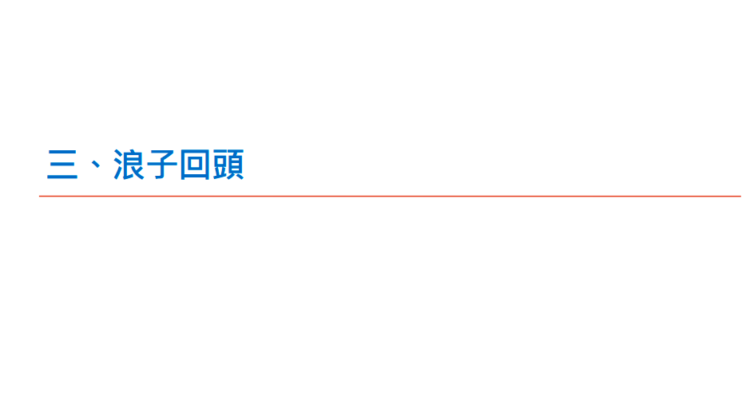

Slide 61
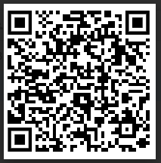
本周测验

